Slide 1
第5节 树
前两章学习的栈和队列属于线性结构。在这种结构中，数据元素的逻辑位置之间呈线性关系，每一个数据元素通常只有一个前件（除第一个元素外）和一个后件（除最后一个元素外）。在实际生活中，可以用线性结构描述数据元素之间逻辑关系的问题是很广泛的，但也有很多问题不能依靠线性结构来解决，例如家谱、行政组织机构等都是非线性的数据结构。其中树就是一种非线性的数据结构。

Slide 2
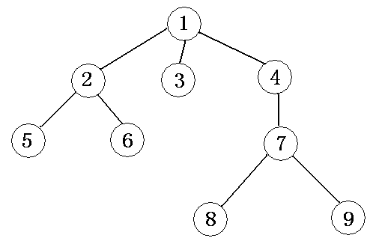
一、树的定义
一棵树是由n（n>0）个元素组成的有限集合，其中：
（1）每个元素称为结点(node)；
（2）有一个特定的结点，称为根结点或树根（root）；
（3）除根结点外，其余结点能分成m（m>=0）个互不相交的有限集合T₀,T₁,T₂,……T_{m-1}。其中的每个子集又都是一棵树，这些集合称为这棵树的子树。
如下图是一棵典型的树：

Slide 3
二、树的基本概念
树是递归定义的；
一棵树中至少有1个结点。这个结点就是根结点，它没有前驱，其余每个结点都有唯一的一个前驱结点。每个结点可以有0或多个后继结点。因此树虽然是非线性结构，但也是有序结构。至于前驱后继结点是哪个，还要看树的遍历方法，我们将在后面讨论；
一个结点的子树个数，称为这个结点的度（degree，结点1的度为3，结点3的度为0）；度为0的结点称为叶结点（树叶leaf，如结点3、5、6、8、9）；度不为0的结点称为分支结点（如结点1、2、4、7）；根以外的分支结点又称为内部结点（结点2、4、7）；树中各结点的度的最大值称为这棵树的度（这棵树的度为3）。
在用图形表示的树型结构中，对两个用线段（称为树枝）连接的相关联的结点，称上端结点为下端结点的父结点，称下端结点为上端结点的子结点。称同一个父结点的多个子结点为兄弟结点。如结点1是结点2、3、4的父结点，结点 2、3、4是结点1的子结点，它们又是兄弟结点，同时结点2又是结点5、6的父结点。称从根结点到某个子结点所经过的所有结点为这个子结点的祖先。如结点1、4、7是结点8

Slide 4
的祖先。称以某个结点为根的子树中的任一结点都是该结点的子孙。如结点7、8、9都是结点4的子孙。
E.定义一棵树的根结点的层次（level）为1，其它结点的层次等于它的父结点层次加1。如结点2、3、4的层次为2，结点5、6、7的层次为3，结点8、9的层次为4。一棵树中所有的结点的层次的最大值称为树的深度（depth）。如这棵树的深度为4。
F.对于树中任意两个不同的结点，如果从一个结点出发，自上而下沿着树中连着结点的线段能到达另一结点，称它们之间存在着一条路径。可用路径所经过的结点序列表示路径，路径的长度等于路径上的结点个数减1。如上图中，结点1和结点8之间存在着一条路径，并可用（1、4、7、8）表示这条路径，该条路径的长度为3。注意，不同子树上的结点之间不存在路径，从根结点出发，到树中的其余结点一定存在着一条路径。
G.森林（forest）是m(m>=0)棵互不相交的树的集合。

Slide 5
三、树的遍历
在应用树结构解决问题时，往往要求按照某种次序获得树中全部结点的信息，这种操作叫作树的遍历。遍历的方法有多种，常用的有：
A、先序（根）遍历：先访问根结点，
再从左到右按照先序思想遍历各棵子树。
如上图先序遍历的结果为：125634789；
B、后序（根）遍历：先从左到右遍历各棵子树，再访问根结点。如
上图后序遍历的结果为：562389741；
C、层次遍历：按层次从小到大逐个访问，同一层次按照从左到右的
次序。
如上图层次遍历的结果为：123456789；
D、叶结点遍历：有时把所有的数据信息都存放在叶结点中，而其余
结点都是用来表示数据之间的某种分支或层次关系，这种情况就 用这种方法。如上图按照这个思想访问的结果为：56389；

Slide 6
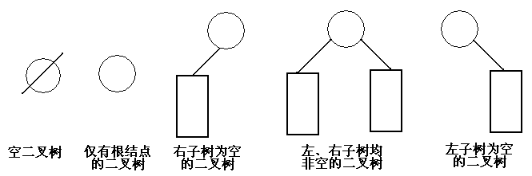
四、二叉树基本概念
二叉树（binary tree,简写成BT）是一种特殊的树型结构，它的度数为2的树。即二叉树的每个结点最多有两个子结点。每个结点的子结点分别称为左孩子、右孩子，它的两棵子树分别称为左子树、右子树。二叉树有5中基本形态：
前面引入的树的术语也基本适用于二叉树，但二叉树与树也有很多不同，如：首先二叉树的每个结点至多只能有两个结点，二叉树可以为空，二叉树一定是有序的，通过它的左、右子树关系体现出来。

Slide 7
五、二叉树的性质
【性质1】在二叉树的第i层上最多有2^{i-1}个结点（i>=1）。
证明：很简单，用归纳法：当i=1时，2^{i-1}=1显然成立；现在假设第i-1层时命题成立，即第i-1层上最多有2^{i-2}个结点。由于二叉树的每个结点的度最多为2，故在第i层上的最大结点数为第i-1层的2倍，
即
2*2^{i-2}=2^{i–1}。
【性质2】深度为k的二叉树至多有2^{k}–1个结点（k>=1）。
证明：在具有相同深度的二叉树中，仅当每一层都含有最大结点数时，其树中结点数最多。因此利用性质1可得，深度为k的二叉树的结点数至多为：
2⁰+2¹+…+2^{k-1}=2^{k}-1
故命题正确。

Slide 8
【特别】一棵深度为k且有2^{k}–1个结点的二叉树称为满二叉树。如下图A为深度为4的满二叉树，这种树的特点是每层上的结点数都是最大结点数。
可以对满二叉树的结点进行连续编号，约定编号从根结点起，自上而下，从左到右，由此引出完全二叉树的定义，深度为k，有n个结点的二叉树当且仅当其每一个结点都与深度为k的满二叉树中编号从1到n的结点一一对应时，称为完全二叉树。
下图B就是一个深度为4，结点数为12的完全二叉树。它有如下特征：叶结点只可能在层次最大的两层上出现；对任一结点，若其右分支下的子孙的最大层次为m，则在其左分支下的子孙的最大层次必为m或m+1。下图C、D不是完全二叉树，请大家思考为什么？

Slide 9
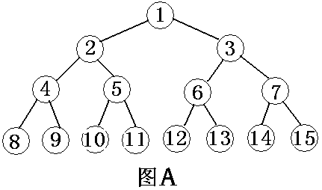
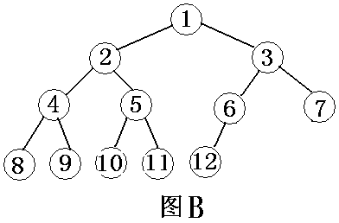
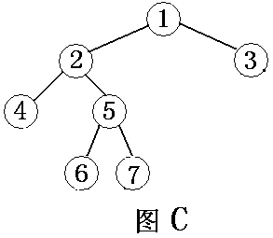
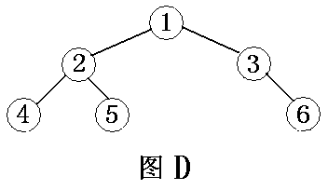

Slide 10
【性质3】对任意一棵二叉树，如果其叶结点数为n0，度为2的结点数为n2，则一定满足：n0=n2+1。
证明：因为二叉树中所有结点的度数均不大于2，所以结点总数(记为n)应等于0度结点数n0、1度结点n1和2度结点数n2之和：
n=n_{o}+n₁+n₂ ……(式子1)
另一方面，1度结点有一个孩子，2度结点有两个孩子，故二叉树中孩子结点总数是：
n_{l}+2n₂
树中只有根结点不是任何结点的孩子，故二叉树中的结点总数又可表示为：
n=n₁+2n₂+1 ……(式子2)
由式子1和式子2得到：
n_{o}=n₂+1

Slide 11
【性质4】具有n个结点的完全二叉树的深度为floor(log2n)+1
证明：假设深度为k，则根据完全二叉树的定义，前面k-1层一定是满的，所以n>2^{k–1}-1。但n又要满足n<=2^{k} -1。所以，2^{k–1}–1<n<=2^{k} -1。变换一下为2^{k–1}<=n<2^{k}。
以2为底取对数得到：k-1<=log2n<k。而k是整数，所以k= floor(log2n)+1。
【性质5】对于一棵n个结点的完全二叉树，对任一个结点(编号为i)，有：
①如果i=1,则结点i为根,无父结点；如果i>1,则其父结点编号为i/2。
如果2*i>n，则结点i无左孩子（当然也无右孩子，为什么？即结点i为叶结点）；否则左孩子编号为2*i。
②如果2*i+1>n，则结点i无右孩子；否则右孩子编号为2*i+1。

Slide 12
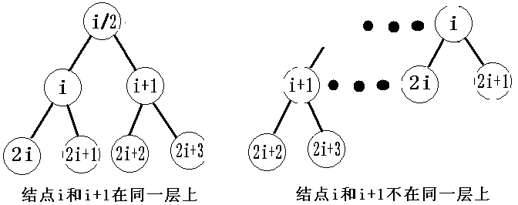
证明：略，我们只要验证一下即可。总结如图：

Slide 13
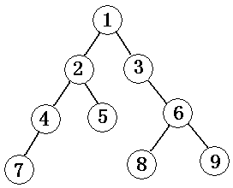
六、遍历二叉树
在二叉树的应用中，常常要求在树中查找具有某种特征的结点，或者对全部结点逐一进行某种处理。这就是二叉树的遍历问题。所谓二叉树的遍历是指按一定的规律和次序访问树中的各个结点，而且每个结点仅被访问一次。“访问”的含义很广，可以是对结点作各种处理，如输出结点的信息等。遍历一般按照从左到右的顺序，共有3种遍历方法，先（根）序遍历，中（根）序遍历，后（根）序遍历。
㈠先序遍历的操作定义如下：
若二叉树为空，则空操作，否则
①访问根结点
②先序遍历左子树
③先序遍历右子树
void preorder(tree bt) //先序遍历根结点为bt的二叉树的递归算法
{
if(bt)
{
cout << bt->data;
preorder(bt->lchild);
preorder(bt->rchild);
}
}
先序遍历此图结果为：124753689

Slide 14
㈡中序遍历的操作定义如下：
若二叉树为空，则空操作，否则
①中序遍历左子树
②访问根结点
③中序遍历右子树
void inorder(tree bt) //中序遍历根结点为bt的二叉树的递归算法
{
if(bt)
{
inorder(bt->lchild);
cout << bt->data;
inorder(bt->rchild);
}
}
中序遍历此图结果为：742513869

Slide 15
㈢后序遍历的操作定义如下：
若二叉树为空，则空操作，否则
①后序遍历左子树
②后序遍历右子树
③访问根结点
void postorder(tree bt) //后序遍历根结点为bt的二叉树的递归算法
{
if(bt)
{
postorder(bt->lchild);
postorder(bt->rchild);
cout << bt->data;
}
}
后序遍历此图结果为：745289631

Slide 16
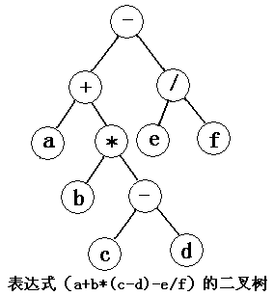
关于前面讲的表达式树，我们可以分别用先序、中序、后序的遍历方法得出完全不同的遍历结果，如对于下图中遍历结果如下，它们正好对应着表达式的3种表示方法。
-+a*b-cd/ef (前缀表示、波兰式)
a+b*c-d-e/f (中缀表示)
abcd-*+ef/- (后缀表示、逆波兰式)

Slide 17
结论：已知前序序列和中序序列可以确定出二叉树；
已知中序序列和后序序列也可以确定出二叉树；
但，已知前序序列和后序序列却不可以确定出二叉树；为什么？
例题3：有二叉树中序序列为ＡＢＣＥＦＧＨＤ，后序序列为：ＡＢＦＨＧＥＤＣ。请画出此二叉树，并求前序序列。
解答：根据后序序列知根节点为Ｃ
因此左子树：中序序列为ＡＢ
后序序列为ＡＢ
右子树： 中序序列为ＥＦＧＨＤ
后序序列为ＦＨＧＥＤ
依次推得该二叉树的结构图。（如右图）
前序序列为：ＣＢＡＤＥＧＦＨ。
Ｃ
Ｂ
Ｄ
Ａ
Ｅ
Ｇ
Ｆ
Ｈ

Slide 18
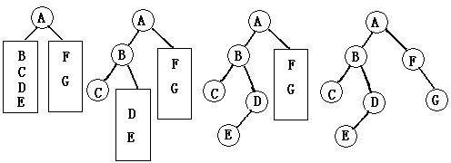
结论：已知先序序列和中序序列可以确定出二叉树；
已知中序序列和后序序列也可以确定出二叉树；
但，已知先序序列和后序序列却不可以确定出二叉树；为什么？
例题4：已知结点的先序序列为ABCDEFG，中序序列为CBEDAFG。构造出二叉树。过程见下图：

Slide 19
【课堂练习】

Slide 20
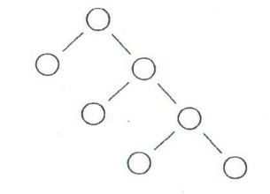
1、【NOIP2001提高组】一棵二叉树的高度为h，所有结点的度为0，或为2，则此树最少有（ ）个结点
A．2^{h}-1 B．2h-1 C．2h+1 D．h+1
【答案】B
【分析】符合题意最小节点的二叉树是如下形状：
除根节点所在层节点数为1外，每层均为2个节点，因此节点数为2h-1。

Slide 21
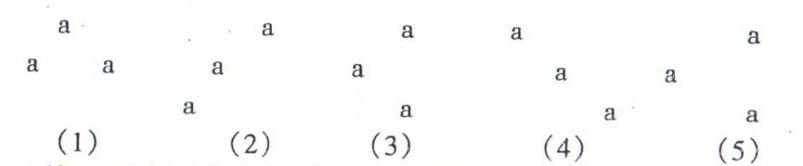
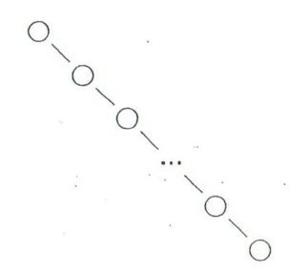
2、【NOIP2002提高组】按照二叉数的定义，具有3个结点的二叉树有（ ）种。
A．3 B．4 C．5 D．6
【答案】C
【分析】通过画图可知只有以下五种：
3、【NOIP2003】一个高度为h的二叉树最小元素数目是（ ）。
A．2h+l B．h C．2h-1 D．2h E．2^{h}-l
【答案】B
【分析】高度为h的最小元素数目的二叉树如下图所示，它有h个节点。

Slide 22
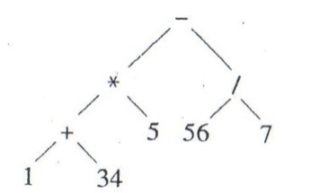
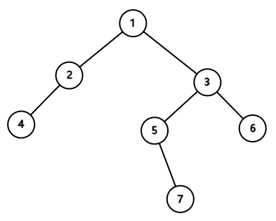
4、【NOIP2003提高组】表达式(1+34)*5-56/7 的后缀表达式为（ ）。
A．1+34*5-56/7 B．-*+1 34 5/56 7 C．1 34 +5*56 7/-
D．1 34 5* +56 7/- E．1 34+5 56 7-*/
【答案】C
【分析】将原式按二叉树展开如图所示，按后根序遍历可得后缀表达式。
5、【NOIP2004】二叉树T，已知其前序遍历序列为1 2 4 3 5 7 6，中序遍历序列为4 2 1 5 7 3 6，则其后序遍历序列为（ ）。
A. 4 2 5 7 6 3 1 B. 4 2 7 5 6 3 1 C. 4 2 7 5 3 6 1
D. 4 7 2 3 5 6 1 E. 4 5 2 6 3 7 1
【答案】B
【分析】根据前序遍历和中序遍历的结果可以画出以下二叉树，
按照后续要求读取即可。

Slide 23
6、【NOIP2004】满二叉树的叶结点个数为N，则它的结点总数为（ ）。
A. N B. 2 * N C. 2 * N – 1 D. 2 * N + 1 E. 2^{N}– 1
【答案】C
【分析1】根据二叉树的性质，n0=n2+1，满二叉树没有度为1的结点，经计算选C。
【分析2】总共是2^n-1,第n排叶子总数2^(n-1),最后一排是n，前面所有的和是n-1，答案2n-1。
7、【NOIP2005普及组】完全二叉树的结点个数为11，则它的叶结点个数为（ ）。
A. 4 B.3 C.5 D. 2 E. 6
【答案】E
【分析】左下角不许缺,右下可以。
8、【NOIP2005普及组】二叉树T的宽度优先遍历序列为A B C D E F G H I，已知A是C的父结点，D是G的父结点，F是I的父结点，树中所有结点的最大深度为3（根结点深度设为0），可知F的父结点是（ ）。
A. 无法确定 B. B C. C D. D E. E
【答案】C
【分析】A|BC|DEF|GHI。

Slide 24
9、【NOIP2005提高组】完全二叉树的结点个数为4 * N + 3，则它的叶结点个数为（ ）。
A.2 * N B.2 * N - 1 C.2 * N + 1D.2 * N - 2 E.2 * N + 2
【答案】E
【分析】最后一个(叶)结点的编号为4*N+3,其父结点的编号为2*N+1,因此，4*N+3-(2*N+1)=2*N+2
10、【NOIP2006】高度为 n 的均衡的二叉树是指：如果去掉叶结点及相应的树枝，它应该是高度为 n-1 的满二叉树。 在这里，树高等于叶结点的最大深度，根结点的深度为 0，如果某个均衡的二叉树共有 2381 个结点， 则该树的树高为（ ）。
A. 10 B. 11 C. 12 D. 13
【答案】B
【分析】2¹¹ =2048。如果根节点的深度为1，则满二叉树节点总数为2^(深度-1)，由于2048-1=2047<2381，故整个树高为11(满二叉树)+1=12。由于本题设定的根节点深度为0，故该题的树高为11。

Slide 25
11、【NOIP2006普及组】已知 6 个结点的二叉树的先根遍历是 1 2 3 4 5 6（数字为结点的编号，以下同），后根遍历是3 2 5 6 4 1，则该二叉树的可能的中根遍历是（ ）。
A. 3 2 1 4 6 5 B. 3 2 1 5 4 6
C. 2 1 3 5 4 6 D. 2 3 1 4 6 5
【答案】B
【分析】先根、中根、后根分别指的是先序、中序、后序，可以根据先根和任一可能的中根形成一棵二叉树，然后读取其后根遍历，如果和题干中后根遍历相同即为答案。
12、【NOIP2007普及组】已知7个结点的二叉树的先根遍历是 1 2 4 5 6 3 7（数字为结点的编号，以下同），中根遍历是4 2 6 5 1 7 3，则该二叉树的后根遍历是（ ）。
A.4 6 5 2 7 3 1 B.4 6 5 2 1 3 7 C.4 2 3 1 5 4 7D.4 6 5 3 1 7 2
【答案】A
【分析】1为根，2为左子根，3为右子根，6为5的左子，7为3的左子。

Slide 26
谢谢

